Slide 1
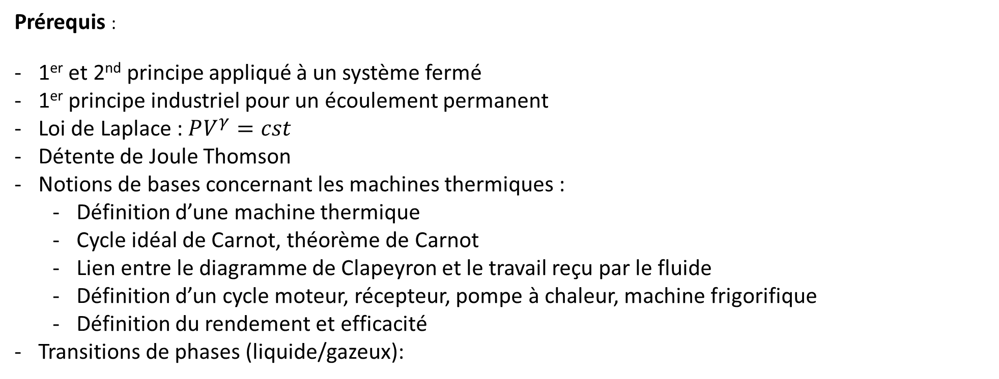
LP 14 : Machines thermiques réelles
Prérequis :
1er et 2nd principe appliqué à un système fermé
1er principe industriel pour un écoulement permanent
Loi de Laplace : $PV^{γ}=cst$
Détente de Joule Thomson
Notions de bases concernant les machines thermiques :
Définition d’une machine thermique
Cycle idéal de Carnot, théorème de Carnot
Lien entre le diagramme de Clapeyron et le travail reçu par le fluide
Définition d’un cycle moteur, récepteur, pompe à chaleur, machine frigorifique
Définition du rendement et efficacité
Transitions de phases (liquide/gazeux):

Slide 2
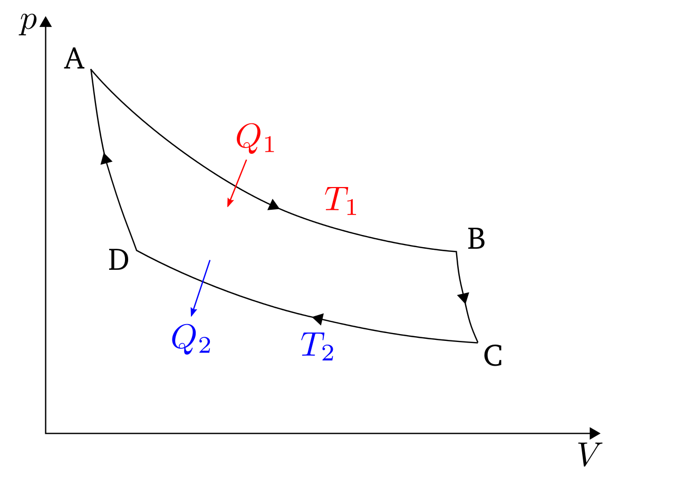
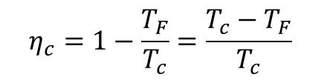
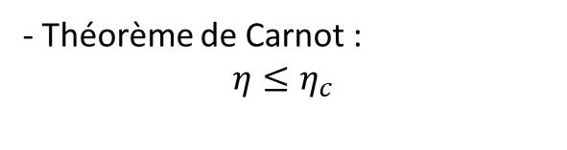
Introduction
- Rendement du moteur de Carnot :
$$η_{c}=1−\frac{T_{F}}{T_{c}}=\frac{T_{c}−T_{F}}{T_{c}}$$
- Théorème de Carnot :
$η≤η_{c}$
Cycle de Carnot (moteur) dans le diagramme de Clapeyron : - AB : détente isotherme ; - BC : détente adiabatique ; - CD : compression isotherme ; - DA : compression adiabatique.

Slide 3
Introduction
Problématique de la leçon :
Le cycle de Carnot est une construction purement théorique.
Est-il réalisable en pratique ? Quelles sont ses limites ?
Quelles solutions techniques peuvent être apportées pour réaliser des machines thermiques réelles motrices ou réceptrices.

Slide 4
Piston de déplacement
Schéma du moteur de Stirling

Slide 5

$$\frac{X}{X_{Max}}$$
1
temps
-1
Approximation trapézoïdale du déplacement des pistons

Slide 6
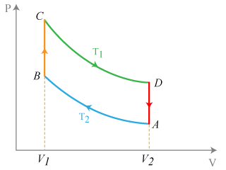

T₁
T₂
V_{m}
V_{M}
Diagramme de Clapeyron du cycle de Stirling
Différentes phases d’un cycle de Stirling
Système $Σ$: Gaz contenu dans le cylindre
A → B : Compression isotherme (T = T_{f})
B → C : Transformation isochore (V = V_{m})
C → D : Détente isotherme (T = T_{c})
D → A : Transformation isochore (V = V_{M})

Slide 7
Piston de déplacement
Schéma du moteur de Stirling avec régénérateur

Slide 8
Diagramme de Mollier du R134A
Diagramme de Mollier du R134A
Liquide
Gaz
Pression (bar)
Liquide + Gaz
Enthalpie massique (kJ/kg)

Slide 9
Diagramme de Mollier du R134A
Diagramme de Mollier du R134A
25°C
6,65
Pression (bar)
1,64
-15°C
Enthalpie massique (kJ/kg)

Slide 10
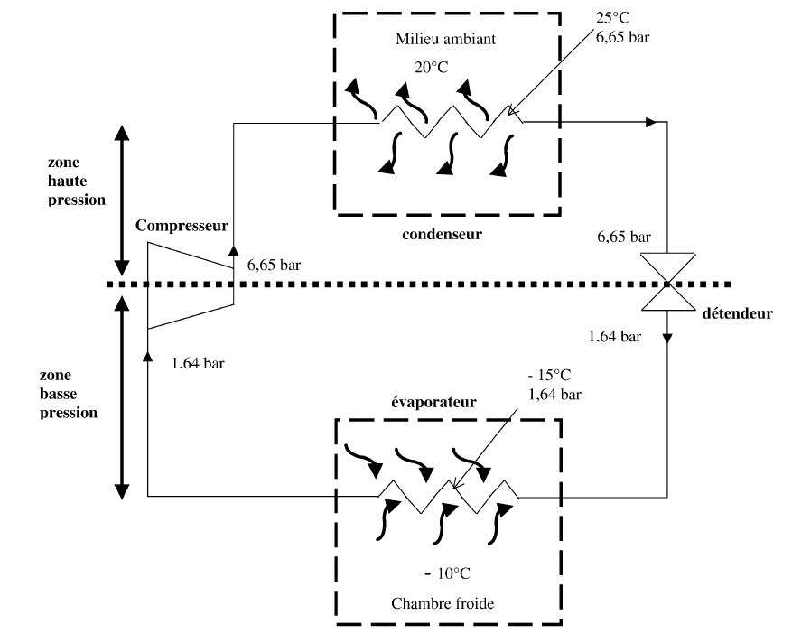

Slide 11
Diagramme de Mollier du R134A
Diagramme de Mollier du R134A
25°C
6,65
Pression (bar)
1,64
-15°C
Enthalpie massique (kJ/kg)

Slide 12
Diagramme de Mollier du R134A
Diagramme de Mollier du R134A
3
25°C
2
6,65
Pression (bar)
1,64
4
1
-15°C
Enthalpie massique (kJ/kg)

Slide 13
1→2 : Compression Adiabatique réversible
2→3 : Condensation Isobare
3→4 : Détente isenthalpique
4→1 : Evaporation isobare
2
3
1
4

Slide 14

1→2 : Compression Adiabatique réversible
2→3 : Condensation Isobare
3→4 : Détente isenthalpique
4→1 : Evaporation isobare
2
3
Calcul de l’efficacité :
$$e=\frac{Puissance utile}{Puissance payante}=\frac{{P_{Q}}_{evap}}{{P_{W}}_{comp}}$$
1
4

Slide 15
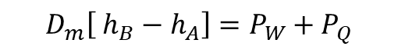

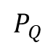
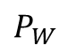
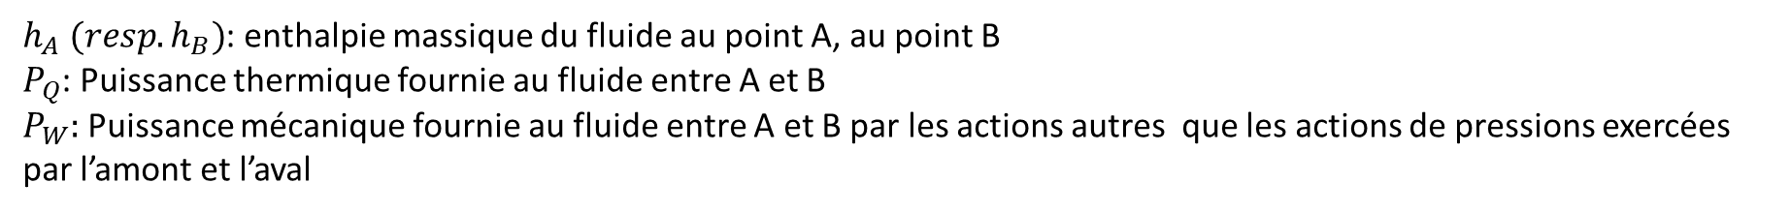
Premier principe industriel :
Soit un écoulement permanent de débit massique $D_{m}$ d’un point A à un point B :
$$D_{m}\left[ h_{B}−h_{A}\right]=P_{W}+P_{Q}$$
$h_{A} ({resp. h}_{B})$: enthalpie massique du fluide au point A, au point B
$P_{Q}$: Puissance thermique fournie au fluide entre A et B
$P_{W}:$ Puissance mécanique fournie au fluide entre A et B par les actions autres que les actions de pressions exercées par l’amont et l’aval
A
B
$$P_{W}$$
$$P_{Q}$$
Remarque : On a négligé les variations d’énergie cinétique et potentielle entre A et B

Slide 16



1→2 : Compression Adiabatique réversible
2→3 : Condensation Isobare
3→4 : Détente isenthalpique
4→1 : Evaporation isobare
2
3
Calcul de l’efficacité :
$$e=\frac{Puissance utile}{Puissance payante}=\frac{{P_{Q}}_{evap}}{{P_{W}}_{comp}}$$
Premier principe entre 4 et 1 :
$${D_{m}(h}_{1}−h_{4})={P_{Q}}_{evap}$$
1
4
Premier principe entre 1 et 2 :
${D_{m}(h}_{2}−h_{1})=$ ${P_{W}}_{comp}$
$$e=\frac{h_{1}−h_{4}}{h_{2}−h_{1}}$$

Slide 17
Diagramme de Mollier du R134A
Diagramme de Mollier du R134A
3
25°C
2
6,65
Pression (bar)
1,64
4
1
-15°C
232
390
418
Enthalpie massique (kJ/kg)

Slide 18
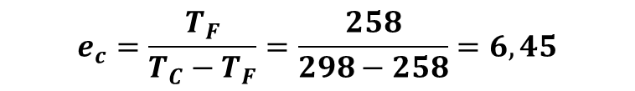


1→2 : Compression Adiabatique réversible
2→3 : Condensation Isobare
3→4 : Détente isenthalpique
4→1 : Evaporation isobare
2
3
Calcul de l’efficacité :
$$e=\frac{Puissance utile}{Puissance payante}=\frac{{P_{Q}}_{evap}}{{P_{W}}_{comp}}$$
Premier principe entre 4 et 1 :
$${D_{m}(h}_{1}−h_{4})={P_{Q}}_{evap}$$
1
4
Premier principe entre 1 et 2 :
${D_{m}(h}_{2}−h_{1})=$ ${P_{W}}_{comp}$
$$e=\frac{h_{1}−h_{4}}{h_{2}−h_{1}}=\frac{390−232}{418−390}$$
$$e=5,64$$
$$e_{c}=\frac{T_{F}}{T_{C}−T_{F}}=\frac{258}{298−258}=6,45$$

Slide 19
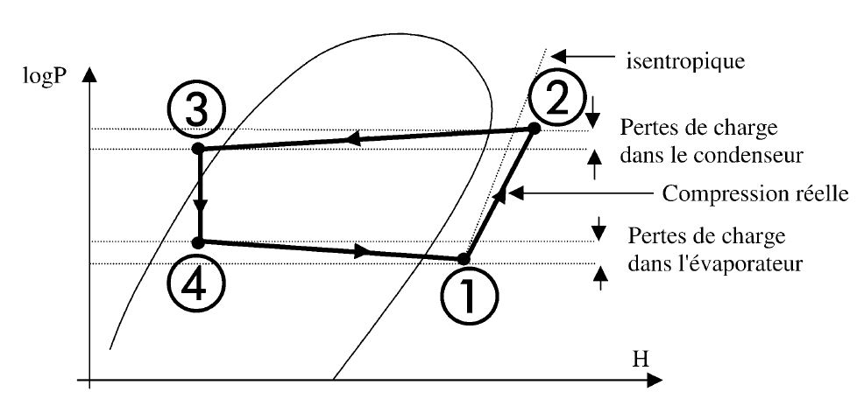
Allure du cycle réel dans le diagramme de Mollier

